Slide 1

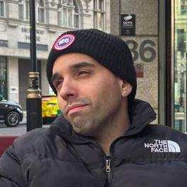
Semantic Kernel: Revoluciona tus aplicaciones con IA nativa
Emiliano Montesdeoca
Cloud Dev Team Lead @ Intelequia
@emimontesdeocaa
linkedin.com/in/emimontesdeoca
@emimontesdocaa

Slide 2
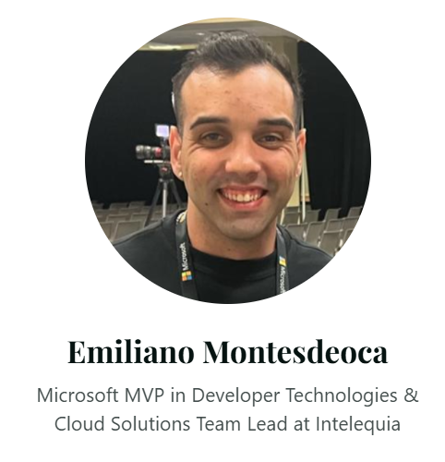
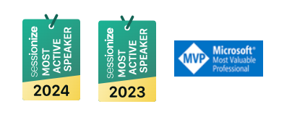

Me pueden llamar Emi
Cloud Dev Team Lead
Microsoft MVP ~2022
Uruguayo + Español
X: @emimontesdocaa
@emimontesdocaa

Slide 3
¿Como le meto IA a mi app?
Tu jefe probablemente cada semana
@emimontesdocaa

Slide 4
¿Que es lo que tenemos?
Aplicaciones hoy en dia
Interacciones roboticas
El codigo es fijo
No hay “inteligencia natural”
Hacer un cambio es complejo
Y cuesta dinero
@emimontesdocaa

Slide 5
¿Que es lo que queremos?
Aplicaciones inteligentes
Interacción en lenguaje natural
Experiencias personalizadas basadas en datos
Que aprenda y mejore continuamente
@emimontesdocaa

Slide 6
Mi pizzeria vs Mi pizzerIA
Mi pizzeria actual
Mi pizzerIA
Tengo que mirar a ver que pizzas hay entre muchas
No puedo filtrar por las pizzas que me gustan
Voy a hacere el pedido y me olvido de pedir
Tengo que volver a empezar
Le pregunto si tiene pizzas disponbiles
Le digo que me quite las pizzas si tiene piña
Le puedo decir que me añada las ultimas dos otra vez, que se me olvidaron
Le digo que me quite una pizza que no me da el dinero
@emimontesdocaa

Slide 7
¿Como convierto mi aplicacion tonta en inteligente?
@emimontesdocaa

Slide 8

Semantic Kernel
@emimontesdocaa

Slide 9
Semantic Kernel es un kit de desarrollo ligero y de código abierto que le permite crear fácilmente agentes de inteligencia artificial e integrar los modelos de IA más recientes.
@emimontesdocaa

Slide 10
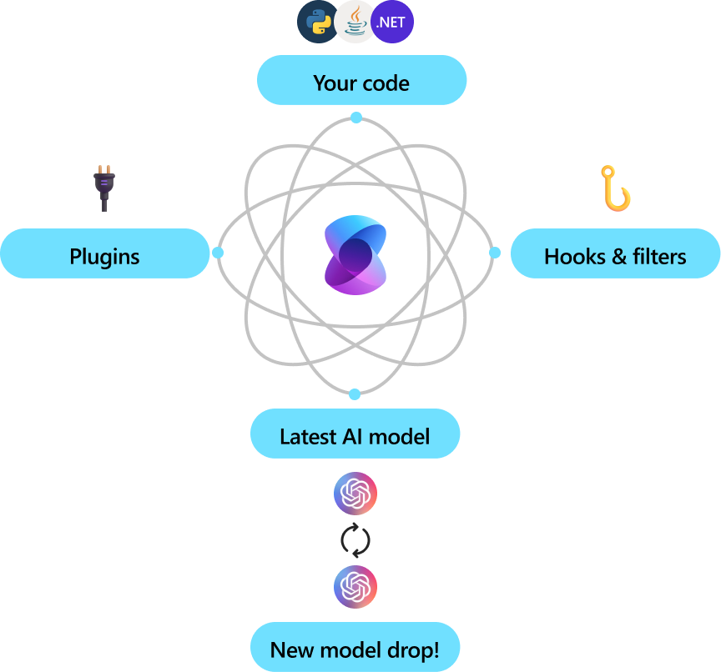
Sirve como un middleware eficaz que permite la entrega rápida de soluciones de nivel empresarial.
@emimontesdocaa

Slide 11
¿Y si programamos?
@emimontesdocaa

Slide 12
¿Kernel?
En su forma más sencilla, el kernel es un contenedor de inserción de dependencias que administra todos los servicios y complementos necesarios para ejecutar la aplicación de IA.
@emimontesdocaa

Slide 13
Si proporciona todos los servicios y complementos al kernel, la inteligencia artificial los usará sin problemas según sea necesario.
@emimontesdocaa

Slide 14
¿Complementos?
🔌
📖
✏️
Plugins
Planners
Personas
Usa tus APIs que ya tienes desarrolladas para que la IA obtenga datos y complete tareas
Usa los plugins con el modelo para crear una secuencia de tareas
Con los plugins y los planners, puedes crear agentes para tu negocio
@emimontesdocaa

Slide 15
Code code code!!
@emimontesdocaa

Slide 16
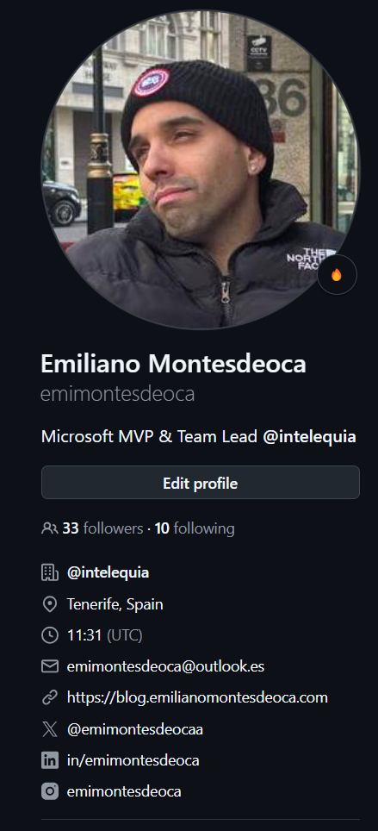
Repo + slides: github.com/emimontesdeoca/global-ai-2025-my-bots-latam
Documentación: https://aka.ms/semantic-kernel
https://aka.ms/ai-agents-beginners
@emimontesdocaa

Slide 17
¡¡Muchas gracias!!
@emimontesdocaa

